Slide 1

«Наследие Героев: методическая игра к 80-летию Победы»

Slide 2
Задачи игры:
• Мотивировать педагогов на деятельность по организации мероприятий, посвященных празднованию 80-летия Победы.
• Закрепить знания об основных значимых событиях Великой Отечественной войны 1941-1945 гг.
• Способствовать повышению интереса обучающихся к истории России; воспитание чувства гордости и уважения к героическому подвигу советского народа в Великой Отечественной войне.

Slide 3
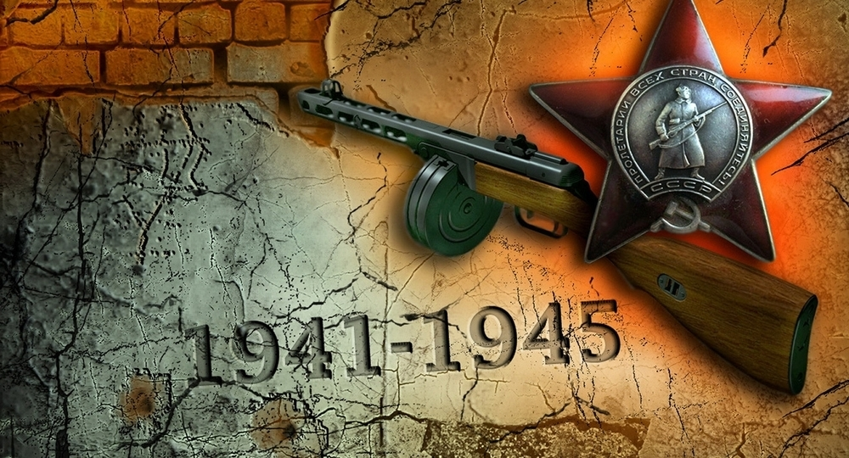

Slide 4
Задание №1
«Расположите события Великой Отечественной войны в хронологическом порядке»

Slide 5


Slide 6
Карточка № 1
Курская битва. (5 июля — 23 августа 1943 г.) | 4
Битва за Москву. Начало и провал немецкой операции «Тайфун» (30 сентября 1941 г. — апрель 1942 г.) | 3
Снятие блокады Ленинграда (27 января 1944 г.) | 5
Вероломное нападение фашистов на Советский Союз (22 июня 1941 г.) | 1
День Победы. Капитуляция Германии (9 мая 1945 г.) | 6
Смоленское сражение. Впервые были применены реактивные минометы «катюши» (10 июля — 10 сентября 1941 г.) | 2
Карточка № 2
Сталинградская битва (17 июля 1942 г. — 2 февраля 1943 г.) | 4
Начало блокады Ленинграда (8 сентября 1941 г.) | 3
Битва за Днепр (24 (26) августа — 23 декабря 1943 г.) | 5
Оборона Брестской крепости (22 июня — 20 июля 1941 г.) | 2
Начало Второй мировой войны. Нападение Германии на Польшу (1 сентября 1939 г) | 1
Начало наступления советских войск на Берлин (16 апреля 1945 г.) | 6

Slide 7
Задание №2
«Мы помним ваши имена»

Slide 8
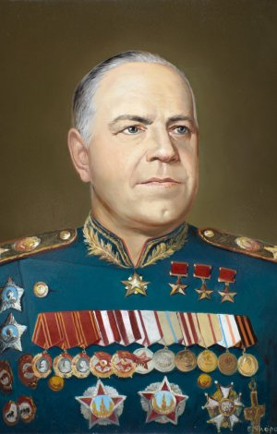
Георгий
Константинович
Жуков

Slide 9
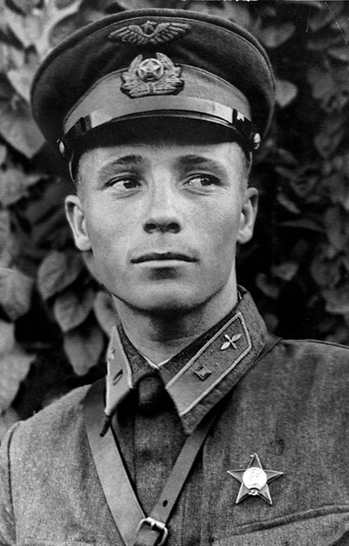
Виктор
Васильевич
Талалихин

Slide 10
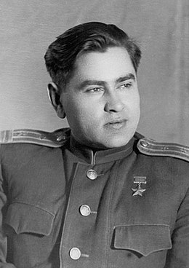
Алексей
Петрович
Маресьев

Slide 11
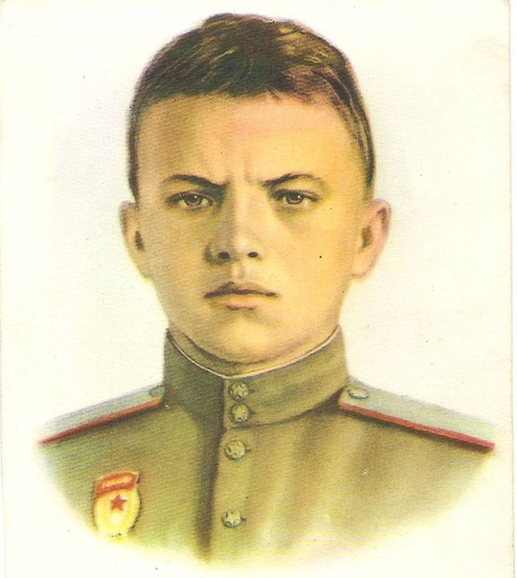
Александр
Матвеевич
Матросов

Slide 12
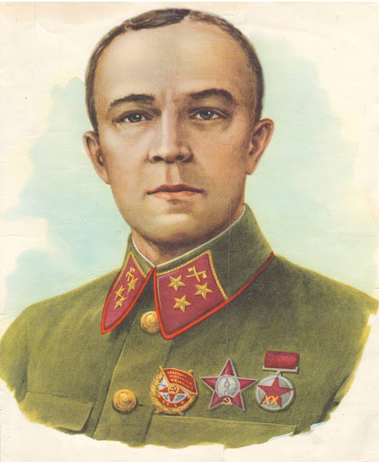
Дмитрий
Михайлович
Карбышев

Slide 13
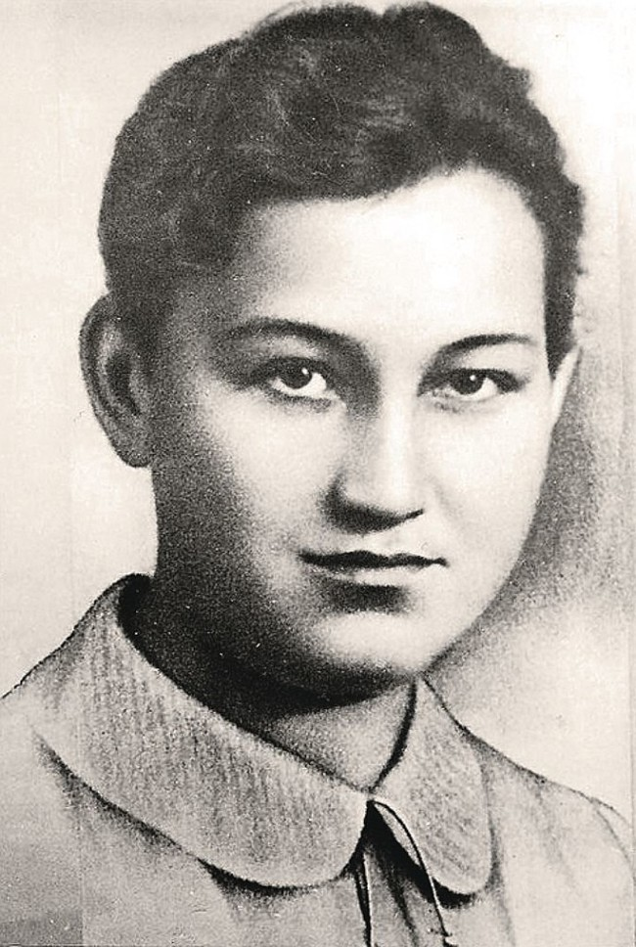
Зо́я
Анато́льевна
Космодемья́нская

Slide 14
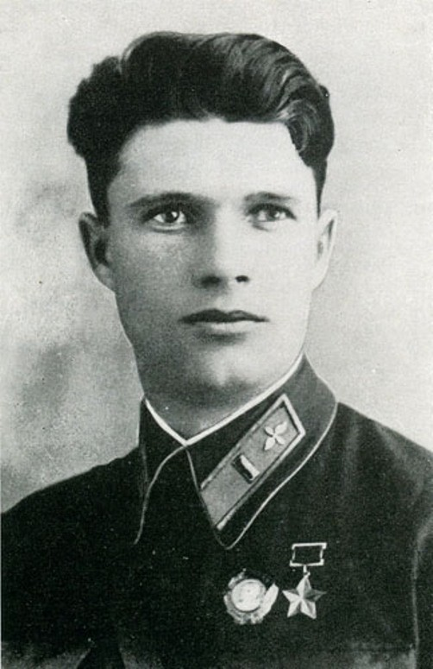
Васи́лий
Гео́ргиевич
Клочко́в

Slide 15
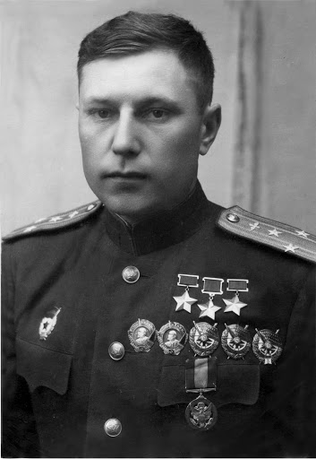
Алекса́ндр
Ива́нович
Покры́шкин

Slide 16
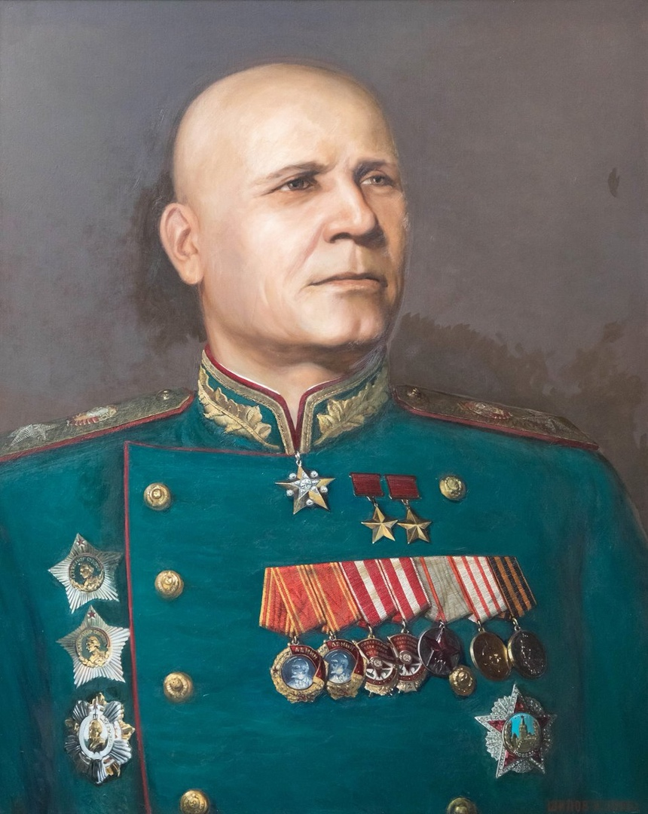
Ива́н
Степа́нович
Ко́нев

Slide 17
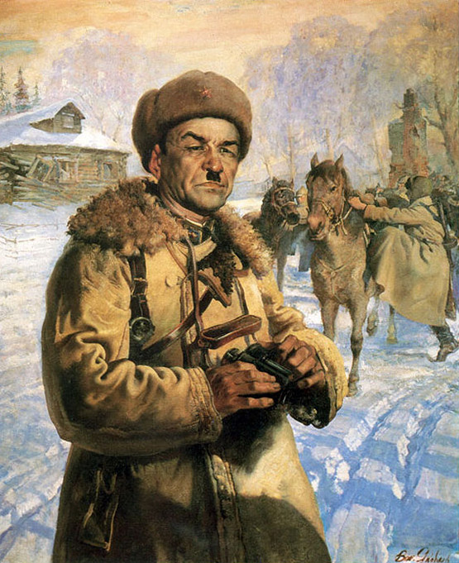
Ива́н
Васи́льевич
Панфи́лов

Slide 18
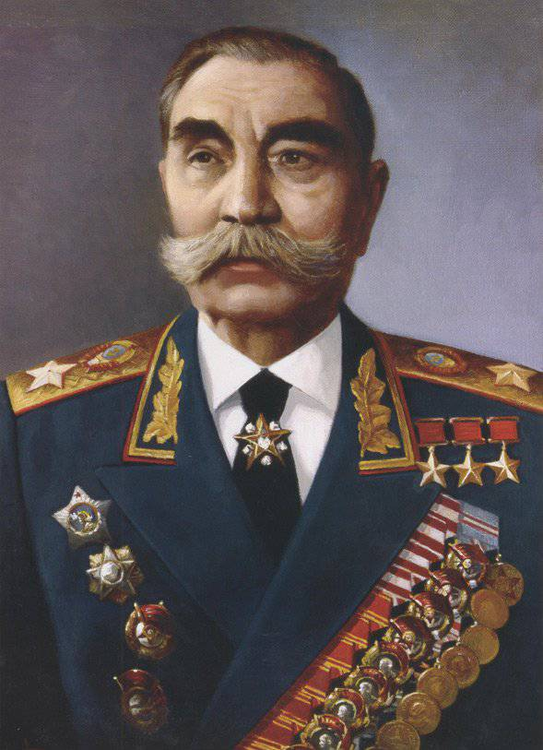
Семён
Миха́йлович
Будённый

Slide 19
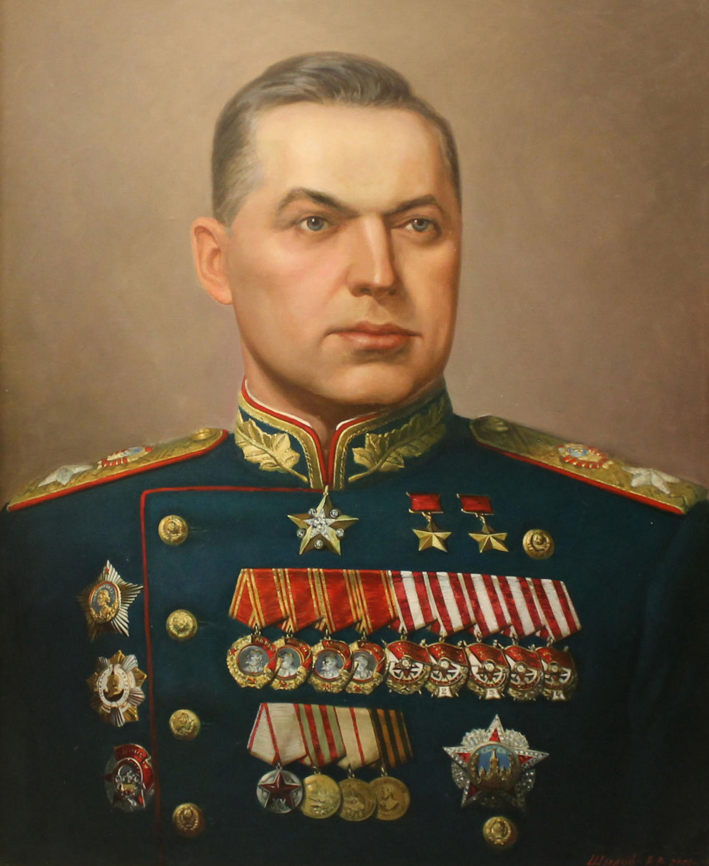
Константи́н
Константи́нович
(Ксаве́рьевич)
Рокоссо́вский

Slide 20
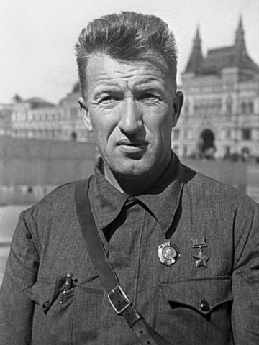
Алекса́ндр
Никола́евич
Сабу́ров

Slide 21
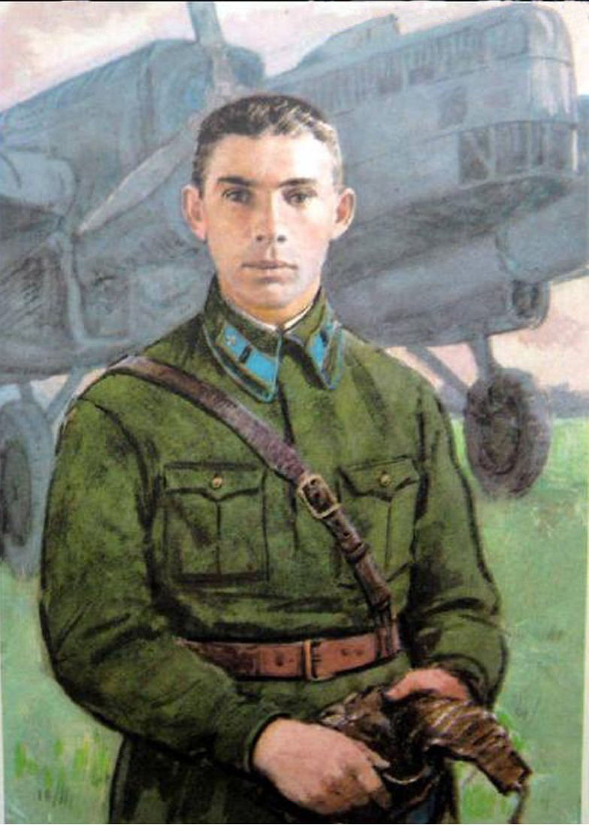
Никола́й
Фра́нцевич
Гасте́лло

Slide 22
Задание №3
«Ордена и медали Великой Отечественной войны»

Slide 23
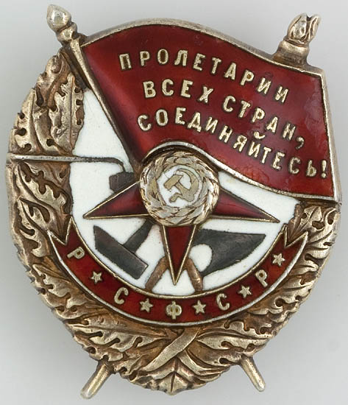
Орден
Красного
Знамени

Slide 24
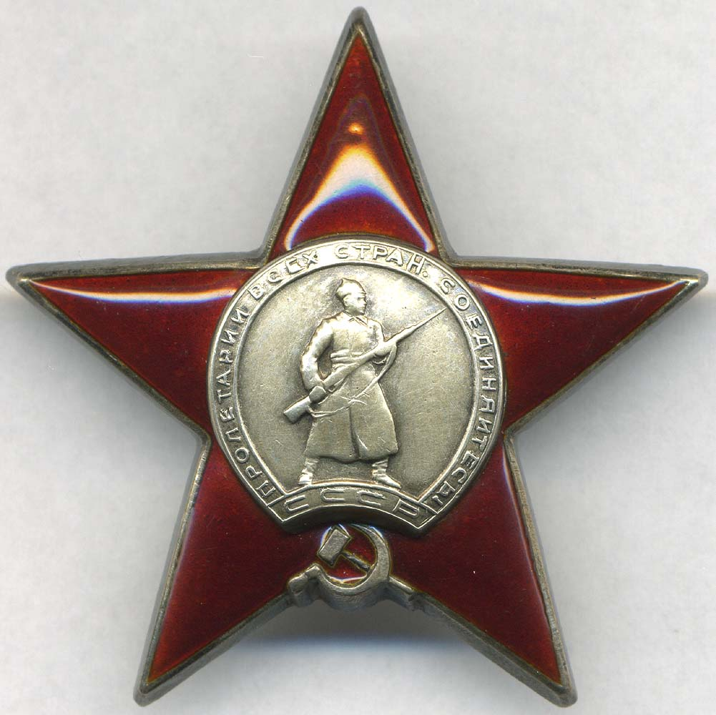
Орден
Красной
Звезды

Slide 25
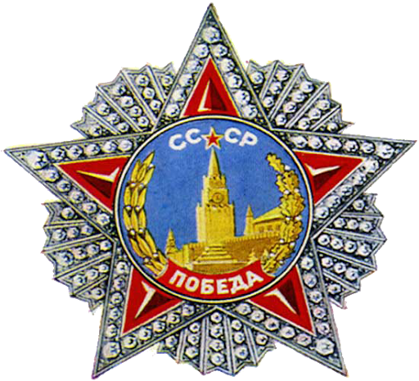
Орден
Победы

Slide 26
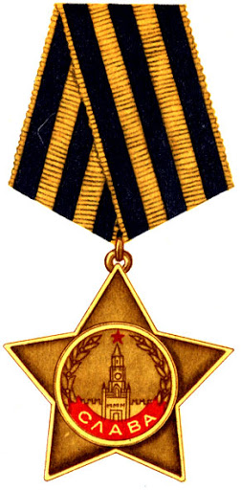
Орден
Славы

Slide 27

Орден
Отечественной
войны

Slide 28
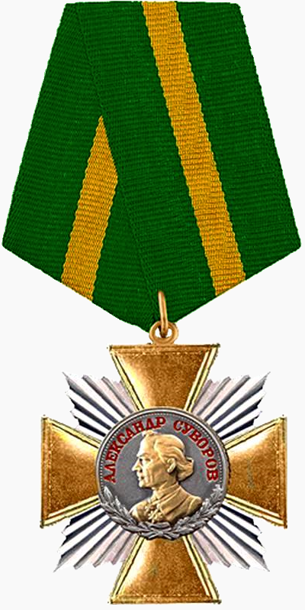
Орден Суворова

Slide 29
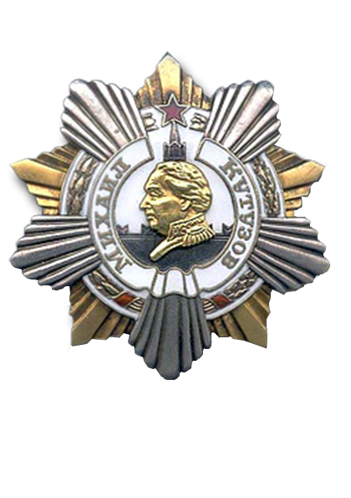
Орден
Кутузова

Slide 30
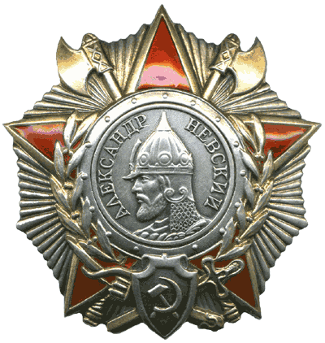
Орден
Александра
Невского

Slide 31
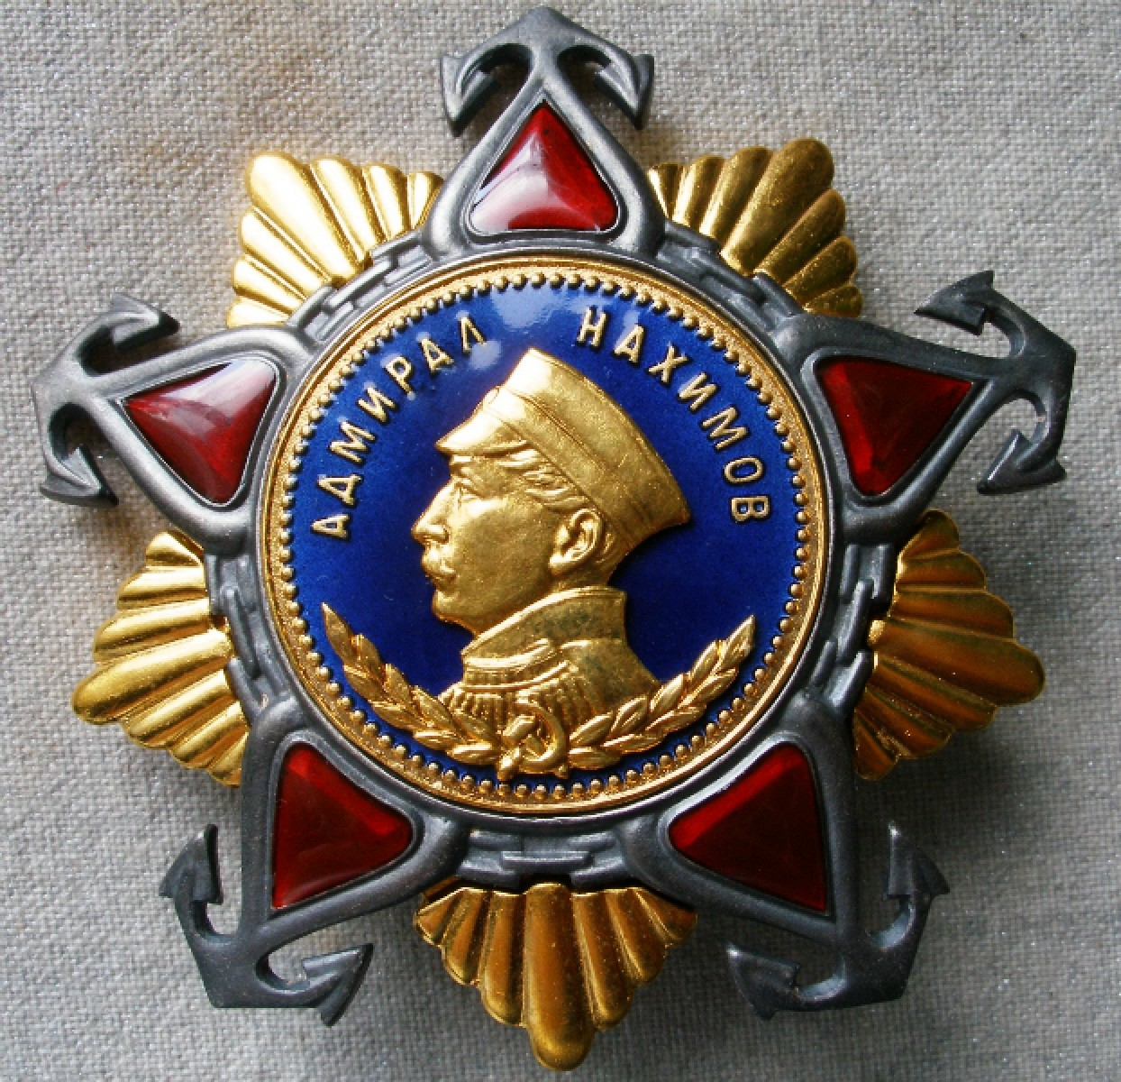
Орден
Нахимова

Slide 32
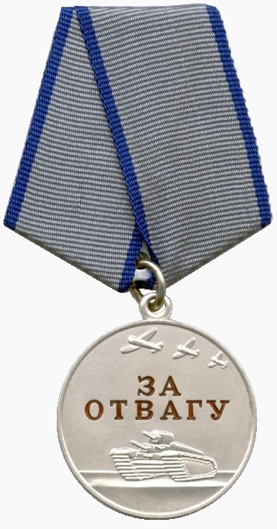
Медаль «За отвагу»

Slide 33
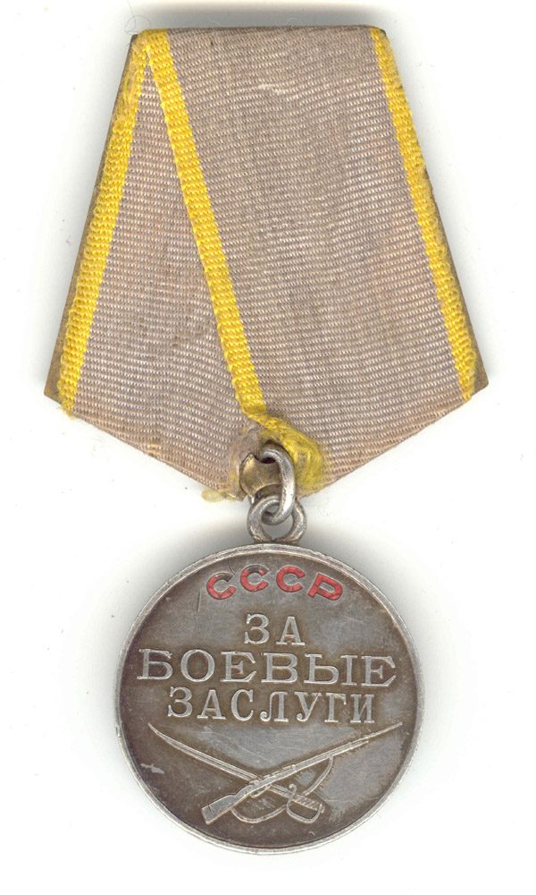
Медаль
«За боевые заслуги»

Slide 34
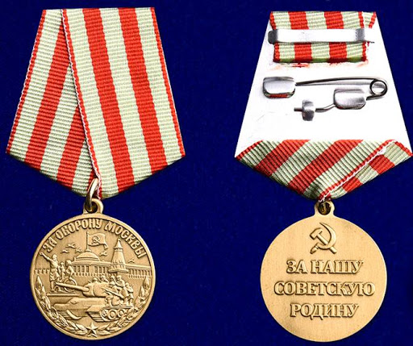
Медаль «За оборону Москвы»

Slide 35
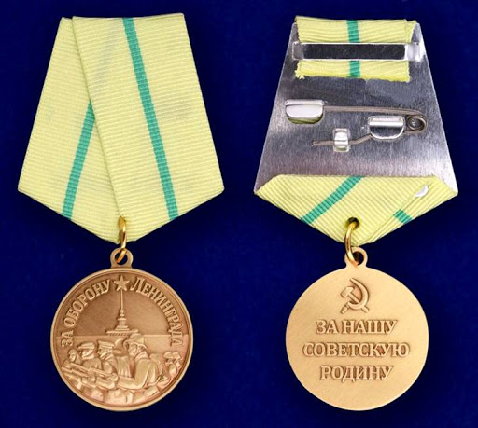
Медаль «За оборону Ленинграда»

Slide 36
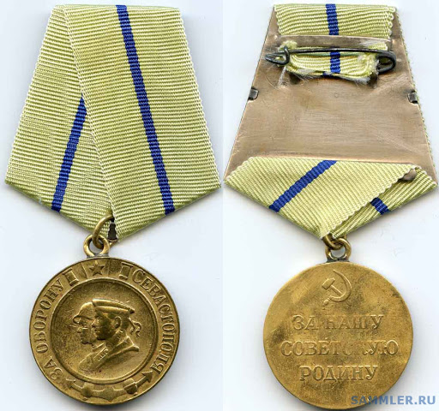
Медаль «За оборону Севастополя»

Slide 37
Задание №4
«Дети — герои Великой Отечественной войны» (домашнее задание)

Slide 38
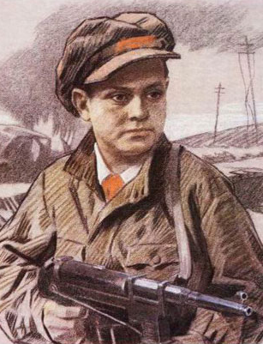
Лёня Голиков

Slide 39
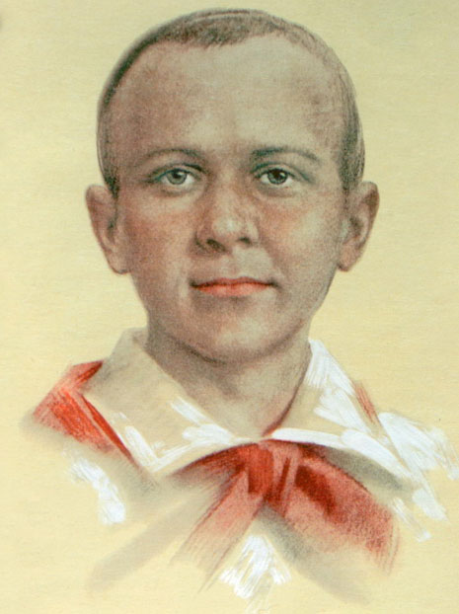
Марат Казей

Slide 40
Зоя
Космодемьянская

Slide 41
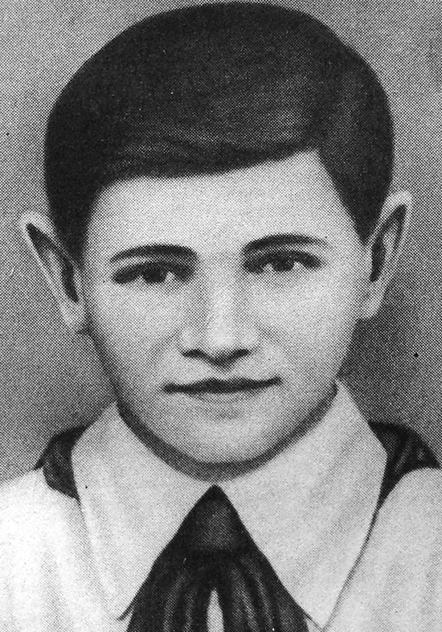
Валя Котик

Slide 42
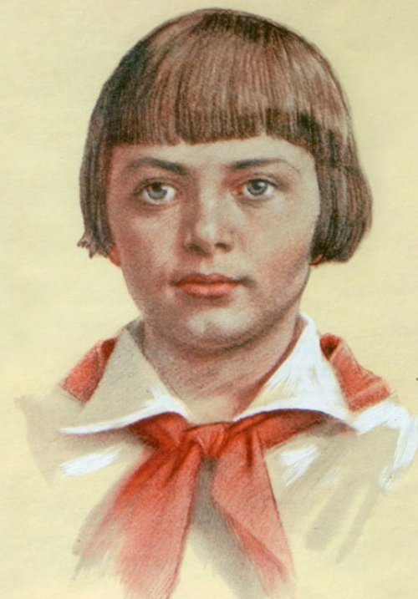
Зина Портнова

Slide 43
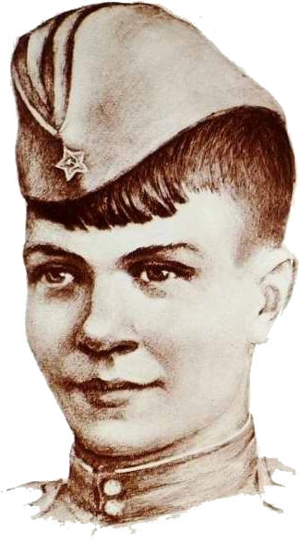
Вася Курка

Slide 44
Задание №5
«ВОВ в художественной литературе, кино»

Slide 45
Задание №6
«Города-герои и крепости»

Slide 46
Москва
Ленинград (с 1991 года — Санкт-Петербург)
Волгоград (до 1961 года — Сталинград)
Керчь
Новороссийск
Смоленск
Тула
Мурманск
Севастополь

Slide 47
Задание №7
«Песни военных лет»

